Slide 1

UNIVERSIDAD TECNOLÓGICA DEL PERÚ
FACULTAD DE INGENIERÍA DE SISTEMAS Y ELECTRÓNICA
2017 III
DESARROLLO WEB INTEGRADO
Z409 08720
VELASQUEZ NUÑEZ ANGEL AUGUSTO
4TEAMSOFT
“CoINSoft”

Slide 2

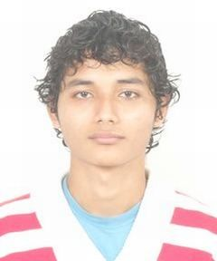
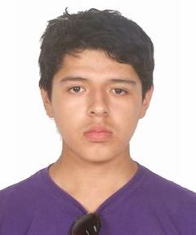
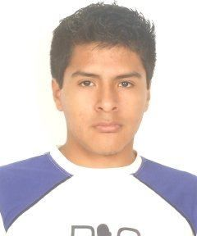
VARGAS REYES,
FELIX
COTERA BELLO,
KEVIN
ZAPATA MORALES, BILLY
VEGA MENDOZA, SAID

Slide 3
CAPITULO III
Arquitectura

Slide 4
Wireframes Desktop
Administrador/Supervisor/Dueño: https://www.lucidchart.com/invitations/accept/8e45d7dd-db87-496c-b2d1-63c0eed44d68
Gestor/Agente:
https://www.lucidchart.com/invitations/accept/ce4e8f15-73c4-4e76-bfa1-44b409f387c5

Slide 5
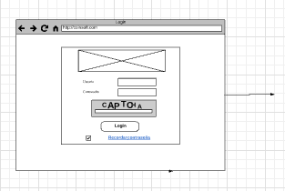
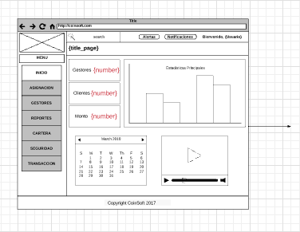
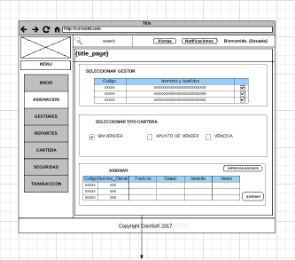
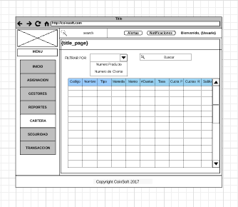
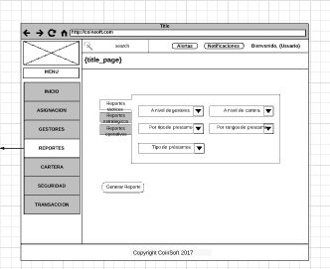
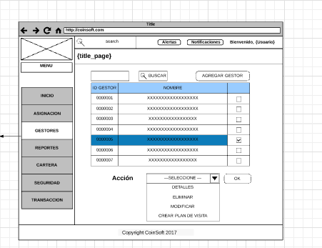
Diagrama de flujo entre Wireframes Desktop (Supervisor/Administrador)

Slide 6
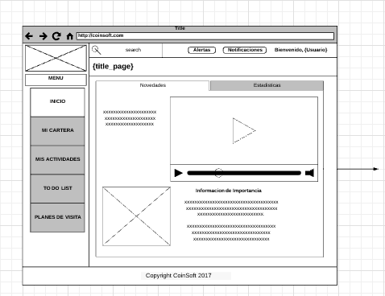
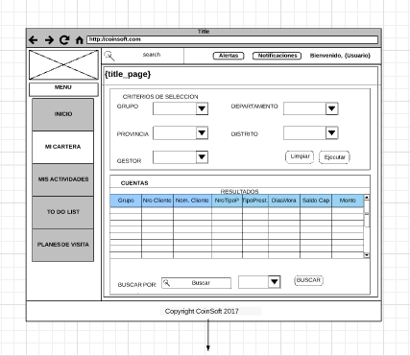
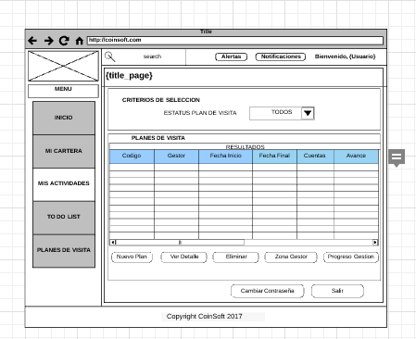
Diagrama de flujo entre Wireframes Desktop (Gestor/Agente)

Slide 7
WireFrames Movil
Administrador/Supervisor/Dueño: https://www.lucidchart.com/invitations/accept/be8335f3-e2ef-47e0-9a2f-a58450d58330
Gestor/Agente:
https://www.lucidchart.com/invitations/accept/8e45d7dd-db87-496c-b2d1-63c0eed44d68

Slide 8
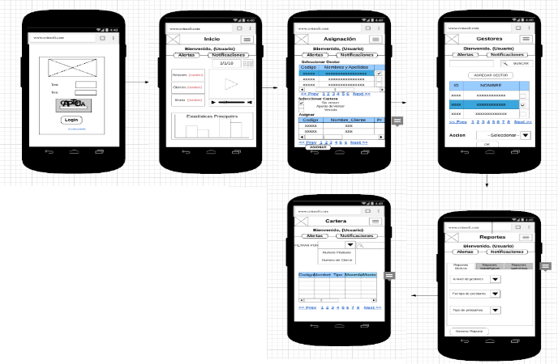
Diagrama de flujo entre Wireframes Mobile (Supervisor/Administrador)

Slide 9
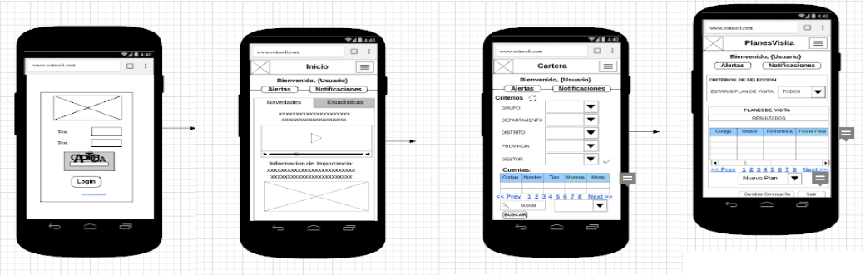
Diagrama de flujo entre Wireframes Mobile(Gestor/Agente)

Slide 10
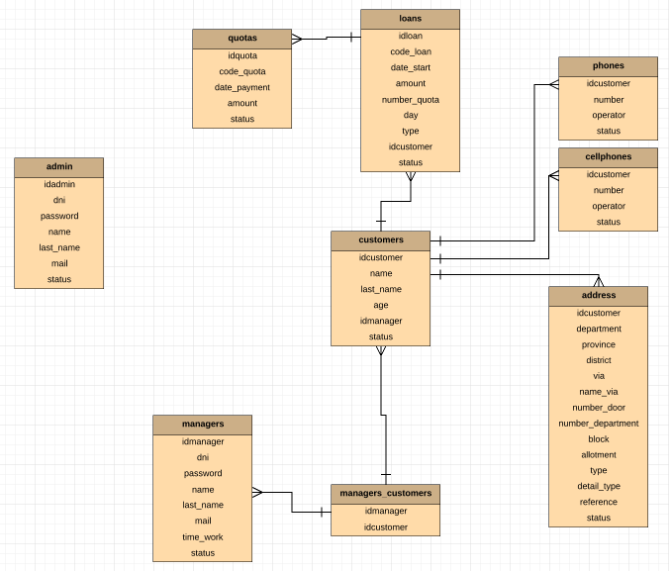
Diagrama de Base de Datos

Slide 11
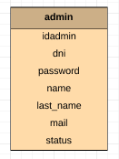
Diagrama de Base de Datos
Administrador de los COBROS

Slide 12
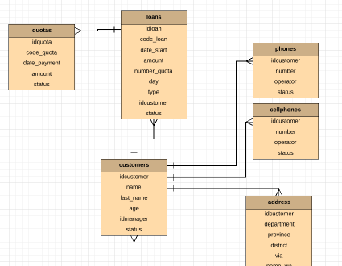
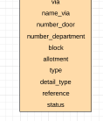
Diagrama de Base de Datos
Para Los Clientes

Slide 13
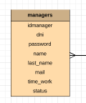
Diagrama de Base de Datos
Para los Gestores

Slide 14
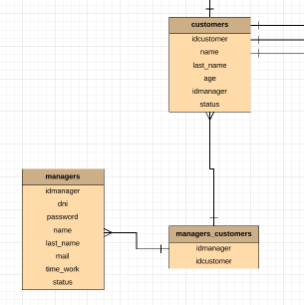
Diagrama de Base de Datos
Relación entre Gestores y Clientes (Muchos a Muchos)

